Slide 1
4-Х ОСЕВОЙ ТВЕРДОТЕЛЬНЫЙ МИНИ ГИРОСКОП ДЛЯ БЕСПИЛОТНЫХ СИСТЕМ

Slide 2
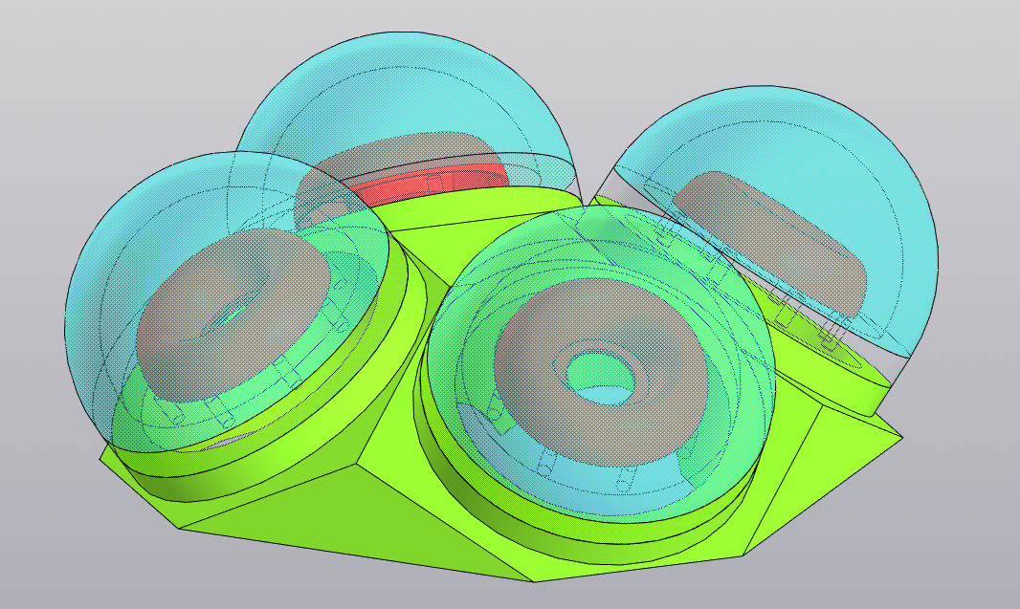
Особенности конструкции
Уникальные свойства твердотельного волнового гироскопа (ТВГ) с тороидальным резонатором позволяют использовать его как навигационное устройства беспилотных летатательных аппаратов (БЛА), космических аппаратов, судов и устройства стабилизации видеокамер и мини дронов: малое количество деталей, компактность, простота и надежность, высокая точность, отсутствие вращающихся частей.
ТВГ состоит из:
системы возбуждения колебаний,
чувствительного элемента (резонатора),
системы съема информации,

Slide 3
Проблема
Проблема клиента, которую вы решаете. | Почему существующих вариантов решения не достаточно?
Основная проблема миниатюризации ТВГ - это отсутствие необходимой технологической базы, позволяющей с достаточной точностью и повторяемостью производить мини-ТВГ. | В Росси нет отлаженной технологии для получения ТВГ. Очень большое количество брака при производстве ТВГ. Отсутствие необходимой технологической базы, позволяющей с достаточной точностью и повторяемостью производить мини-ТВГ

Slide 4
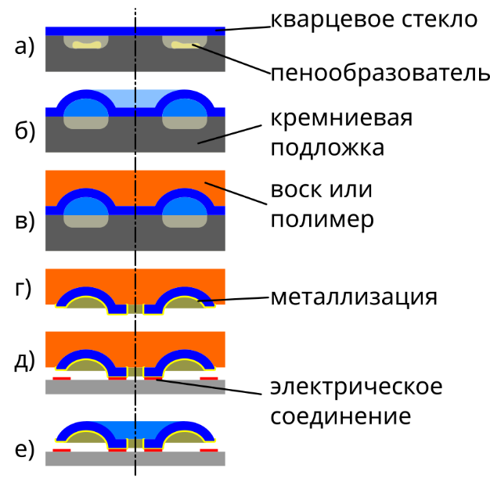
Решение
Что вы предлагаете, уникальные преимущества и выгоды для клиента. | Технология изготовления резонаторов с ЧЭ тороидальной формы
Повышение надежности ТВГ за счет резервирования – введение дополнительной оси. Уменьшение габаритов ТВГ на порядок (с 30 мм до 3 мм) и соответственно массы. Повышение точности измерения углового положения на 13%. Определение оптимального угла при основании пирамиды равный 35°, обеспечивающий лучший эффект от осреднения.

Slide 5
Рынок
Рынок, на котором вы работаете, его объем, рост и уровень конкуренции
Тип рынка – B2B.
Продукт используется в БАС, видеокамерах и мини дронах.
Объем выпускаемой продукции зависит от количества прозводимых БАС, видеокамер и мини дронов.
Предприятия, выпускающие ТВГ (по данным 2022 г.): ОАО «Пермская научно-производственная приборостроительная, компания» (ОАО «ПНППК»),
АО «Раменское приборостроительное конструкторское бюро» (РПКБ),
ОАО «Ижевский электро-механический завод» Купол»,
ПАО «АНПП «Темп-Авиа»,
АО «НИИФИ».

Slide 6
Бизнес-модель
Бизнес-модель – как вы зарабатываете или планируете
Разработка;
Производство;
Продажа ТВГ;
Сопровождение;
Обслуживание;
Обучение персонала.

Slide 7
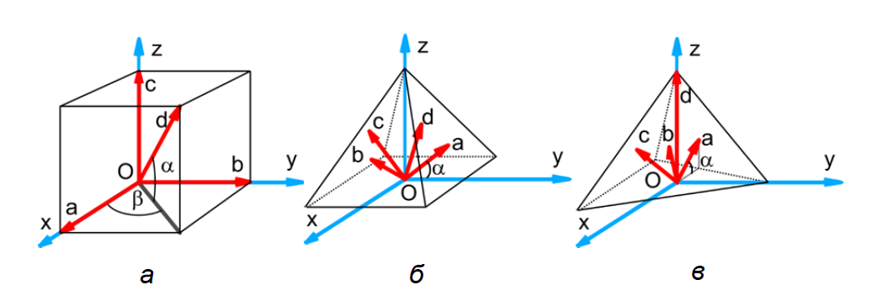
Текущие результаты
Текущие результаты: успешные кейсы, клиенты или предварительные договоренности, привлеченные инвестиции и др
Разработана математическая модель.
Ортогональная система координат x, y, z гироскопического блока и четыре вектора a, b, c, d, определяющие оси измерения.
Проведены исследования точности показаний чувствительного элемента прибора;
Определены тактико-технические характеристики прибора;
Ведется исследование технологии массового изготовления ;
Идет разработка автоматизированной производственной линии.

Slide 8
Команда
Лидер | Наставник команды
Алексей Валерьевич Щенятский, д.т.н., профессор | Никитин Юрий Рафаилович, к.т.н., доцент nikitin@istu.ru
программист | программист | электронщик | дизайнер
Прокопенко Тимур Дмитриевич, студент 3 курса, группа Б21-311-1, направление 15.03.06 Мехатронные системы в машино- и приборостроении | Плотников Артём Алексеевич, студент 3 курса, группа Б21-311-1, направление 15.03.06 Мехатронные системы в машино- и приборостроении | Корепанова Хадиджа Михайловна, студент 3 курса, группа Б21-311-1, направление 15.03.06 Мехатронные системы в машино- и приборостроении | Килин Александр Олегович, студент 3 курса, группа Б21-311-1, направление 15.03.06 Мехатронные системы в машино- и приборостроении

Slide 9
Планы развития
Разработка технического задания на конструкцию четырех осевого мини ТВГ и устройства измерения и управления (УИУ) – октябрь 2024 г.
Разработка технологии изготовления четырех осевого мини ТВГ – декабрь 2024 г.
Изготовление опытного образца ТВГ и УИУ и проведение испытаний – март 2025 г.
Разработка алгоритмов и программ УИУ – июнь 2024 г.
Коррекция опытного образца ТВГ и УИУ по результатам испытаний – сентябрь 2025 г.
Изготовление партии ТВГ и УИУ – декабрь 2026 г.
Целевая аудитория
Предприятия, выпускающие БАС: группа компаний Zala Aero, ООО «НПО «Ижевские беспилотные системы», АО «Ижевский электромеханический завод Купол» и другие.
Предприятия, выпускающие видеокамеры и мини дроны.

Slide 10
Контакты
Сайт | Website.ru
Телефон | +7 (906) 816-43-99
email | nikitin@istu.ru

